Slide 1
BIG DATA SIRH :
PROJET DU POC
Cahier des charges
Version de travail
20 Novembre 2015

Slide 2
SOMMAIRE
Enjeux et objectifs
Contexte
  Le département SAFIRH : les missions et les domaines fonctionnels
  Les données du SIRH. Cartographie du SIRH.
BIG DATA et SIRH EDF
  Les usages métier du Big Data
  Les outils pouvant alimenter la base Big Data RH
POC BIG Data SAFIRH
  Présentation du POC
  Usage pour le POC
  Schéma fonctionnel d’intégration
  Alimentation des données
  Plateforme Hadoop
  Définition de la couche BI adaptée
  Etapes de mise en œuvre du POC et Macro-planning
  Les prochaines actions identifiées
  Eléments financiers
Annexe : autres projets Big Data d’EDF

Slide 3
ENJEUX ET OBJECTIFS
Ce document présente le cahier des charges d'une expérimentation Bigdata (POC) du département Safirh de la DSP.
Les enjeux de la démarche Bid Data pour le SIRH EDF :
Contribuer à la maitrise de la performance et de l’innovation du périmètre SIRH
Valoriser le patrimoine de données SIRH via des technologies de stockage massif
Capitaliser sur les compétences maitrisées au sein de la DSP
Les objectifs du POC Big Data Safirh
Démontrer la maitrise de la chaine de bout en bout d’une architecture Big Data SIRH
S’approprier la méthodologie de la mise en œuvre des solutions Big data
Préparer et outiller le département pour l’atterrissage des usages métier en émergence
Travailler sur l’adhésion aux concepts Big data des Si et du métier

Slide 4
CONTEXTE

Slide 5

CONTEXTE
LE DÉPARTEMENT SAFIRH : LES MISSIONS
Département SAFIRH (Systèmes d’information en Appui de la Filière RH) de la branche projet maintenance du CSP-IT est le maître d’œuvre du Système Centralisé d’Information Ressources Humaines d'EDF SA (SIRH).
Missions principales :
Production
production mensuelle de la paie des agents d’EDF, mise à disposition des campagnes d’évaluation
Développement et maintenance
conduite de projets d’évolution et d’optimisation SI, suivi opérationnel, administration, mission de maintenance applicative et de gestion d’environnements
Support métier
assistance aux utilisateurs des applications RH, documentation et accompagnement sur les outils

Slide 6
CONTEXTE
LE DÉPARTEMENT SAFIRH - LES DOMAINES FONCTIONNELS COUVERTS
Pilotage & Reporting
Etude RH, tableau de bord, restitutions
Analyse statistique
Relations salariés & métiers
Echanges dématérialisés avec les salariés, managers, accès aux services RH, …
GED et gestion des informations RH
Gestion du personnel
Gestion administrative
Paie et déclaration
Social (Intéressement, PEE/PEG)
Gestion des temps et activités
Auxiliarisation comptable
Frais de personnel
Recrutement et développement RH
Recrutement et stages
Développement RH
  Mobilité interne
  Evaluation et carrières
  GPEC
Gestion des entretiens
Prévention
et sécurité
Prévention médicale & sécurité
Médecine de contrôle
Formation
Gestion administrative de la formation
E-learning
GED pour les formateurs
Référentiels
Salariés
Organisations, emplois, métiers …
Support
Archivage, authentifications et Habilitations
Echanges de données
Périmètre: près de 120 000 salariés appartenant à 7 sociétés de la branche des IEG
Echanges de données : avec 44 applications internes EDF (GARDIAN, base BRHM de la DPI, ..) ou externes (CNIEG,URSSAF,CNAV,MUTIEG,…)

Slide 7
CONTEXTE
LES DONNÉES DU SIRH
La gestion des données SIRH est aujourd’hui organisée de façon conventionnelle :
Bases de données des outils SIRH (périmètre Gouvernance – CARHOL)
Entrepôts de données centralisé sur Infocentre RH (ICRH) qui porte la fonction de Reporting et Publication
Les liens entre les différents éléments de la cartographie sont assurés par des flux d’échanges de point à point ou des web services
Plateforme d’échange (PAAS SOA)
Ce projet est en cours de réalisation et vise à optimiser et industrialiser les flux ICRH

Slide 8
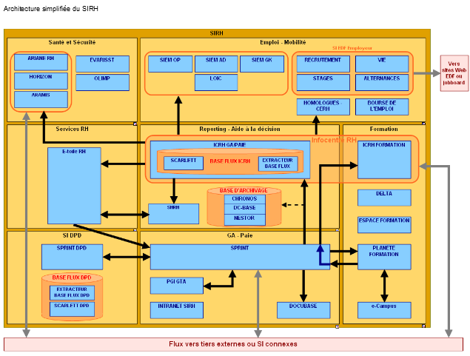
CONTEXTE
CARTOGRAPHIE DU SIRH : CARHOL

Slide 9
BIG DATA ET SIRH EDF

Slide 10

BIG DATA ET SIRH EDF
UNE SOLUTION ?
SAFIRH doit se donner les moyens pour rester concurrentiel et offrir des services à la hauteur des évolutions technologiques !
Nous devons anticiper sur les usages qui viendront progressivement solliciter nos SI et préparer la base technique viable
Dans le contexte recherche de positionnement métier actuel une solution d’expérimentation conjointe pourrait s’avérer intéressante.
Les moyens disponibles
L’objectif
Offre Big Data de la DSP
Besoins métier identifiés
Démonstrateur
Les données de nos SIRH
(14 outils)
Les flux d’échange *
* Plateforme d’exposition et de données RH

Slide 11
LES USAGES MÉTIER DU BIG DATA
Le groupe de travail Big Data RH lancé par la DRH Groupe avec le pôle SIRH travaille actuellement sur l’identification et qualification des usages pouvant être basés sur des technologies Big Data.
Objectif → valider en CODIR DEDS (avril 2016)
le/les projets de POC pour les usages choisis
Les 3 grandes familles d’usages métier:
> Visualisation :
Cartographie, description du processus, reporting, connaissance utilisateur
> Agrégation :
Détection d’attrition, classification de texte, appétence à un produit, scoring, recommandation
> Prédiction :
Anticipation, analyse prédictive, schéma d’évolution
NB : le prédictif est associé à un travail de structuration de modèles métier et du score de fiabilité
Les sujets travaillés actuellement:
Recrutement, absentéisme, alternance, mobilité, rémunération…

Slide 12
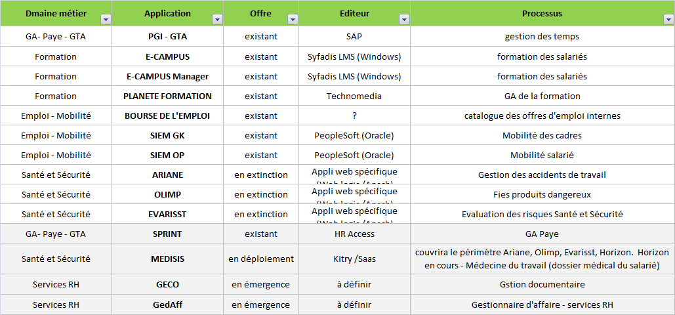
BIG DATA ET SIRH EDF
LES OUTILS POUVANT ALIMENTER LA BASE BIG DATA RH
Manque ICRH – à débattre
La future plateforme d’échange de données pourrait grandement contribuer à l’alimentation de la base

Slide 13
POC BIG DATA SAFIRH

Slide 14
POC BIG DATA SAFIRH
PRÉSENTATION DU POC 1/2
Qu’est ce que POC Big Data ?
C’est une expérimentation menée au sein de Safirh en collaboration avec les démarches concomitantes du métier et du Pôle SIRH
Pourquoi un POC ?
L’arrivée du Big data est inscrite dans le PU au regards des mutations constatées sur les marchés des SIRH et des changements programmés de nos outils
Mais c’est aussi pour :
S’approprier la connaissance et la maitrise des nouvelles technologies sur un périmètre restreint et donc sécurisé
Anticiper l’arrivée de ces technologies dans nos SI par les usages en émergence coté métier
Mieux maitriser l’investissement en termes de moyens et de compétences sur les architectures de bout en bout

Slide 15
POC BIG DATA SAFIRH
PRÉSENTATION DU POC 2/2
Quelle valeur ajoutée ?
Affirmer/tester la maitrise de la technologie Big data (Hadoop) et de la chaine de production du service (DSP)
Evaluer notre positionnement technologique versus usages métier en construction pour l’adéquation et l’alignement stratégique
Capitaliser sur les compétences internes et ouverture du Catalogue de service au domaine du numérique
Points d’ouverture à instruire :
Rationalisation des plateformes de stockage des données conventionnelles
  Ex : Allocation du stockage dédié sur Hadoop et suppression des BDD des outils RH voire des outils eux même par de nouveaux usages de la brique BI
Modularité de la structure BI à mettre en œuvre (quid changement de technologie/croisement des technologies)

Slide 16
POC BIG DATA SAFIRH
USAGE POUR LE POC SAFIRH
Afin de fiabiliser les résultats du POC Big Data et s’assurer d’obtenir un démonstrateur intègre de bout en bout de la chaine Big data, un ou des usages simples devront être identifiés.
Important : l’objectif de l’usage(s) ainsi identifié(s) est purement technique et ne peut être considéré à ce stade comme un besoin métier défini.
Le premier domaine identifié pour cet usage est le domaine décisionnel : on travaillera donc sur la construction d’un reporting/état transverse aux trois systèmes sources choisis pour le POC : SIEM, Bourse de l’emploi, Planète formation.
La production de cet état permettra :
De compléter la couche Usages du POC en tant que démonstrateur
De démontrer le capacitaire de la plateforme de décloisonner les données

Slide 17






POC BIG DATA SAFIRH
SCHÉMA FONCTIONNEL D’INTÉGRATION
METIER
SAFIRH
PAAS SOA
Mission Big Data
Usage POC
Sources
Data Lake
Reporting,
Statistiques
Semi-structuré (flux)
Intégrateur
de flux
Paas SOA
SIEM
Données agent
/ ICRH
Cluster Hadoop SIRH
Mode de distribution à définir
Couche BI
Usages métier à qualifier
Structure et éditeur à définir
Structuré (BDD)
Bourse de l’emploi
VEOL?
Planète formation
Prédictif?
…
Déstructuré (fichier Excel /PDF)
Hors Périmètre POC
Catalogue des données SIRH
Projet ICRH rénové
Plateforme d’échanges
ODS
ICRH
MS BI
SPRINT
Mobilité

Slide 18
POC BIG DATA SAFIRH
ALIMENTATION DES DONNÉES 1/3
L’alimentation en données de la plateforme du POC répondra aux critères suivants :
1. Variété de données
Le périmètre est limité aux Données internes
3 types de données identifiées :
  Semi-structurées :flux d’alimentation données Agent du SIEM,
  Structurés : Bourse de l’emploi et Planète formation : possibilité de croisement de ces données aujourd’hui inexistante dans nos SI
  Déstructurées: fichier (Excel et PDF) – à définir
2. Vitesse d’alimentation régulière
Capitalisation sur des flux existants selon possibilité (ex : données agent via SIEM)
Copie des BDD à implémenter (copie journalière si possible)
Création de la chaine de l’alimentation (via Offre de service Paas SOA)
Mode d’alimentation : asynchrone
  NB: le mode synchrone étant possible mais sans objet pour le moment

Slide 19
POC BIG DATA SAFIRH
ALIMENTATION DES DONNÉES 2/3
3. Volumétrie raisonnable
La volumétrie des flux retenus est non significative pour des volumétries de la classe de services Hadoop
L’intégration de l’ensemble des données SIEM (et non des flux) est à instruire
(BDD SIEM : 0,21 To)
4. Données sensibles embarquées
Les données utilisées dans le cadre du POC relèvent du périmètre CNIL sur l’identification de l’agent (ex : Nom, Prénom, NNI)
Le POC n’embarque pas de données business sensibles
Gouvernance et gestion de sécurité des données : pas de stratégie groupe EDF définie ?
>> le Big Data sera-t-il un réservoir de données anonymisées ou nominatives ? - la préconisation est de gérer l’anonymisation au niveau des usages
>> Quels processus de gestion de sécurité à mettre en œuvre vis-à-vis de la PSSI Groupe ?
>> Quel est le positionnement du métier quant à l’usage des données en mode Data Lake ?
NB : les consultations métier et juridique sont prévues dans le cadre de la Mission du Groupe de travail Big Data RH

Slide 20
POC BIG DATA SAFIRH
ALIMENTATION DES DONNÉES 3/3
Points à préciser courant l’instruction :
Pré-requis d’intégration de données dans la base Hadoop
  De fait il ne devrait pas y en avoir car la construction du Data Lake régit les données massives et déstructurées
Ajout des sources non structurées (ex : formulaire) ou semi-structurées (ex : fichier Excel, PDF)
Intérêt de tester du Web service sur la partie alimentation

Slide 21
POC BIG DATA SAFIRH
PLATEFORME HADOOP 1/2
Sur la construction et gestion de la plateforme technique Big Data, le POC SAFIRH va s’appuyer sur la mission Big data Hadoop de la DSP EDF.
Dans ce cadre les différentes actions de partage et de validation seront réalisées pour mener à bien l’expérimentation.
En amont du POC
Partager les documents de cadrage relatifs au POC SAFIRH pour une meilleure compréhension des objectifs de celui-ci
Définir l’organisation des échanges entre SAFIRH et Mission Big Data et le mode de gouvernance adapté à l’ensemble des interlocuteurs
Formaliser et valider par les 2 parties un « contrat » de mission
Courant le POC
Définir une architecture cible du Cluster Hadoop adaptée au besoin du POC SAFIRH
Définir une architecture cible de la couche BI à mettre en œuvre
Mettre à la disposition du POC SAFIRH une plateforme viable pouvant satisfaire ses objectifs
Définir les principes de la maintenance/administration de la plate-forme

Slide 22
POC BIG DATA SAFIRH
PLATEFORME HADOOP 2/2
… courant le POC (suite)
Evaluer le capacitaire de la plateforme à répondre aux besoins métiers (en cours de définition)
À l’issue du POC
Réaliser un REX de l’expérimentation
Se positionner pour la suite des opérations Big Data en fonction des orientations Métier et/ou SAFIRH

Slide 23
POC BIG DATA SAFIRH
DÉFINITION DE LA COUCHE BI ADAPTÉE
A ce stade l’orientation est donnée à l’adaptation de la couche BI éventuellement proposée par la Mission Big Data incorporée (en complément ?) de son offre.
Cela représente un avantage de bénéficier d’une offre intégrée et cohérente avec la plateforme technique.
Elle devra toutefois être examinée au regard des besoins potentiels du métier. Ces besoins sont en cours de cadrage, mais constituent néanmoins une liste prévisionnelle définie ci-après.
Si toutefois la couche BI ne peut être proposée dans le cadre de la mission Big data Hadoop, celle-ci devra être constituée en complément.
Dans ce cas de figure, le planning de POC sera à revoir car il devra être ajusté en intégrant :
Un bench des solutions BI du marché
Gestion de la relation partenaire pour une contractualisation

Slide 24
POC BIG DATA SAFIRH
DÉFINITION DE LA COUCHE BI ADAPTÉE
Le capacitaire de la solution BI sera à instruire :
Disponibilité de la couche BI dans l’offre de la mission Big data pour le POC
OUI
NON
impact sur le planning !
Fonctionnalités disponibles
Avantages/ inconvénients
Préconisations pour le choix d’une solution BI
Contraintes techniques de la plateforme
POC SAFIRH
Ateliers avec l’éditeur choisi
Atelier de gap analysis :
Besoins métier identifiés VS capacitaire de la solution BI
Contractualisation avec l’éditeur choisi
POC métier

Slide 25
POC BIG DATA SAFIRH
LES ÉTAPES DE MISE EN ŒUVRE
Une mise en œuvre en cinq étapes :
Etapes :
Collecte et Préparation des données
Modélisation
du Data Lake
Analyse et Interprétation
des données
Validation
REX
Données SIRH internes (données structurées et relationnelles)
Hors périmètre : Autres données internes (documents physiques), Données externes (Web), Sources tierces
Composition et structuration du Datalake
Via la solution BI
(à choisir en collaboration avec la Mission Big Data) pour agrégation sur périmètre reporting et traitement analytiques.
Hors périmètre : modèles prédictifs, data visualisation.
Recettes et validation de la solution
Acteurs :
Les POA des outils sources + l’équipe POC Big Data
Ateliers sécurité
Benchs Commerce et ERDF
Mission Big Data de la DSP
Mission Big Data / Safirh
Equipe POC Big Data Validation : EM Safirh

Slide 26
POC BIG DATA SAFIRH
MACRO-PLANNING
2015
2016
Oct.
Nov.
Déc.
Janv.
Février
Mars
Avril
Mai
Juin
Juillet
16/11
13/04
CODIR DEDS
CODIR DEDS
Arrivée stagiaire
MEP POC
20/11
Cahier des charges POC
Alimentation Data Lake
Validation
REX POC
Poursuite autres usages Big Data
Collecte et Préparation des données
Modélisation
du Data Lake
Analyse et Interprétation
des données
(*) Flux ICRH, SPRINT, Bourse de l'emploi

Slide 27
POC BIG DATA SAFIRH
LES PROCHAINES ACTIONS IDENTIFIÉES
Alimentation du Data Lake :
>> Réunion avec les POA des outils sources (SIEM, Bourse de l’emploi, Planète formation) pour présentation de la démarche POC Big Data. Selon disponibilités.
>> Planning de réalisation des copies des bases
>> Ouverture / Contractualisation d’une plateforme Big Data avec la mission Hadoop
>> Alimentation du Data Lake via PAAS SOA
Pilotage / Organisation :
>> Etudier la possibilité d’une prestation d’accompagnement par Spencer
  Pour une mise en place réussie et pleine de sens
  Pour une démarche partagée
>> Recueil des benchmarks internes sur le Big Data : DSI Commerce (via la Direction Numérique nouvellement créée) et ERDF (avec le Pôle Données de la DSI ERDF).
Instruction :
>> Identification d’un démonstrateur BI (reporting) avec ICRH ? (à définir)

Slide 28
POC BIG DATA SAFIRH
ELÉMENTS FINANCIERS
L’offre Big Data Hadoop de la DSP est formalisée via des postes suivants:
Stockage : 10k euro/1To/an
Accompagnement : selon catalogue DSP
Développement : 20 jours mini (estimation à louche au vu du périmètre)
Hypothèses POC BIG DATA SAFIRH:
Données - 3 To
Accompagnement – 6 semaines
Développement – 20 jours
Total POC BIG DATA SAFIRH
Stockage - 30 K
Accompagnement - 30 k
Développement – 20 K (à confirmer)
------------------------------
80 K

Slide 29
ANNEXES

Slide 30


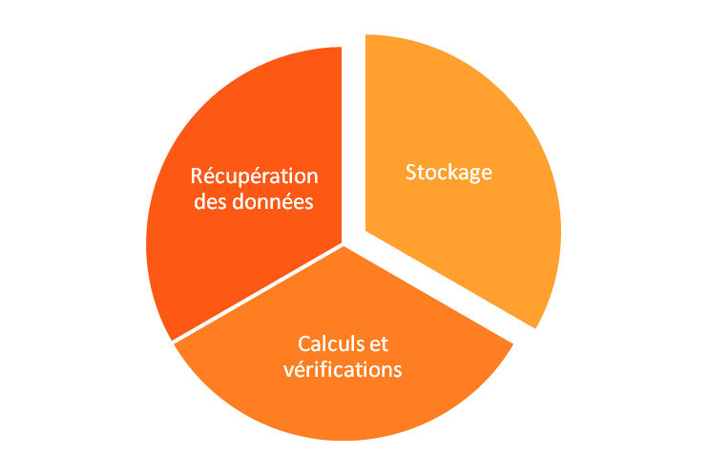
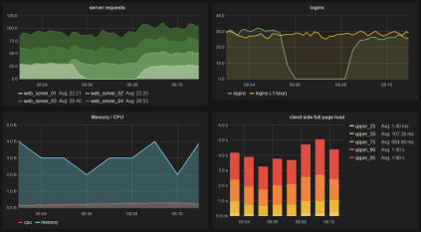



LES PROJETS EXISTANTS
2. Entrepôt de données équipement de centrales (DPN)
Collecte des données issues de l’outil industriel (capteurs, etc.) vers un entrepôt
  Consolidation et mise à disposition pour différents besoins métiers (maintenance prédictive, reporting réglementaire…)
Métriques
Visualisation
Hadoop

Slide 31
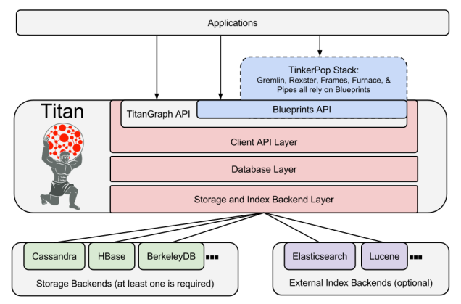
LES PROJETS EXISTANTS
3. Entrepôt de données SI Finances

